Slide 1
座標回転
K01のお題

Slide 2
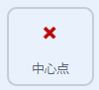
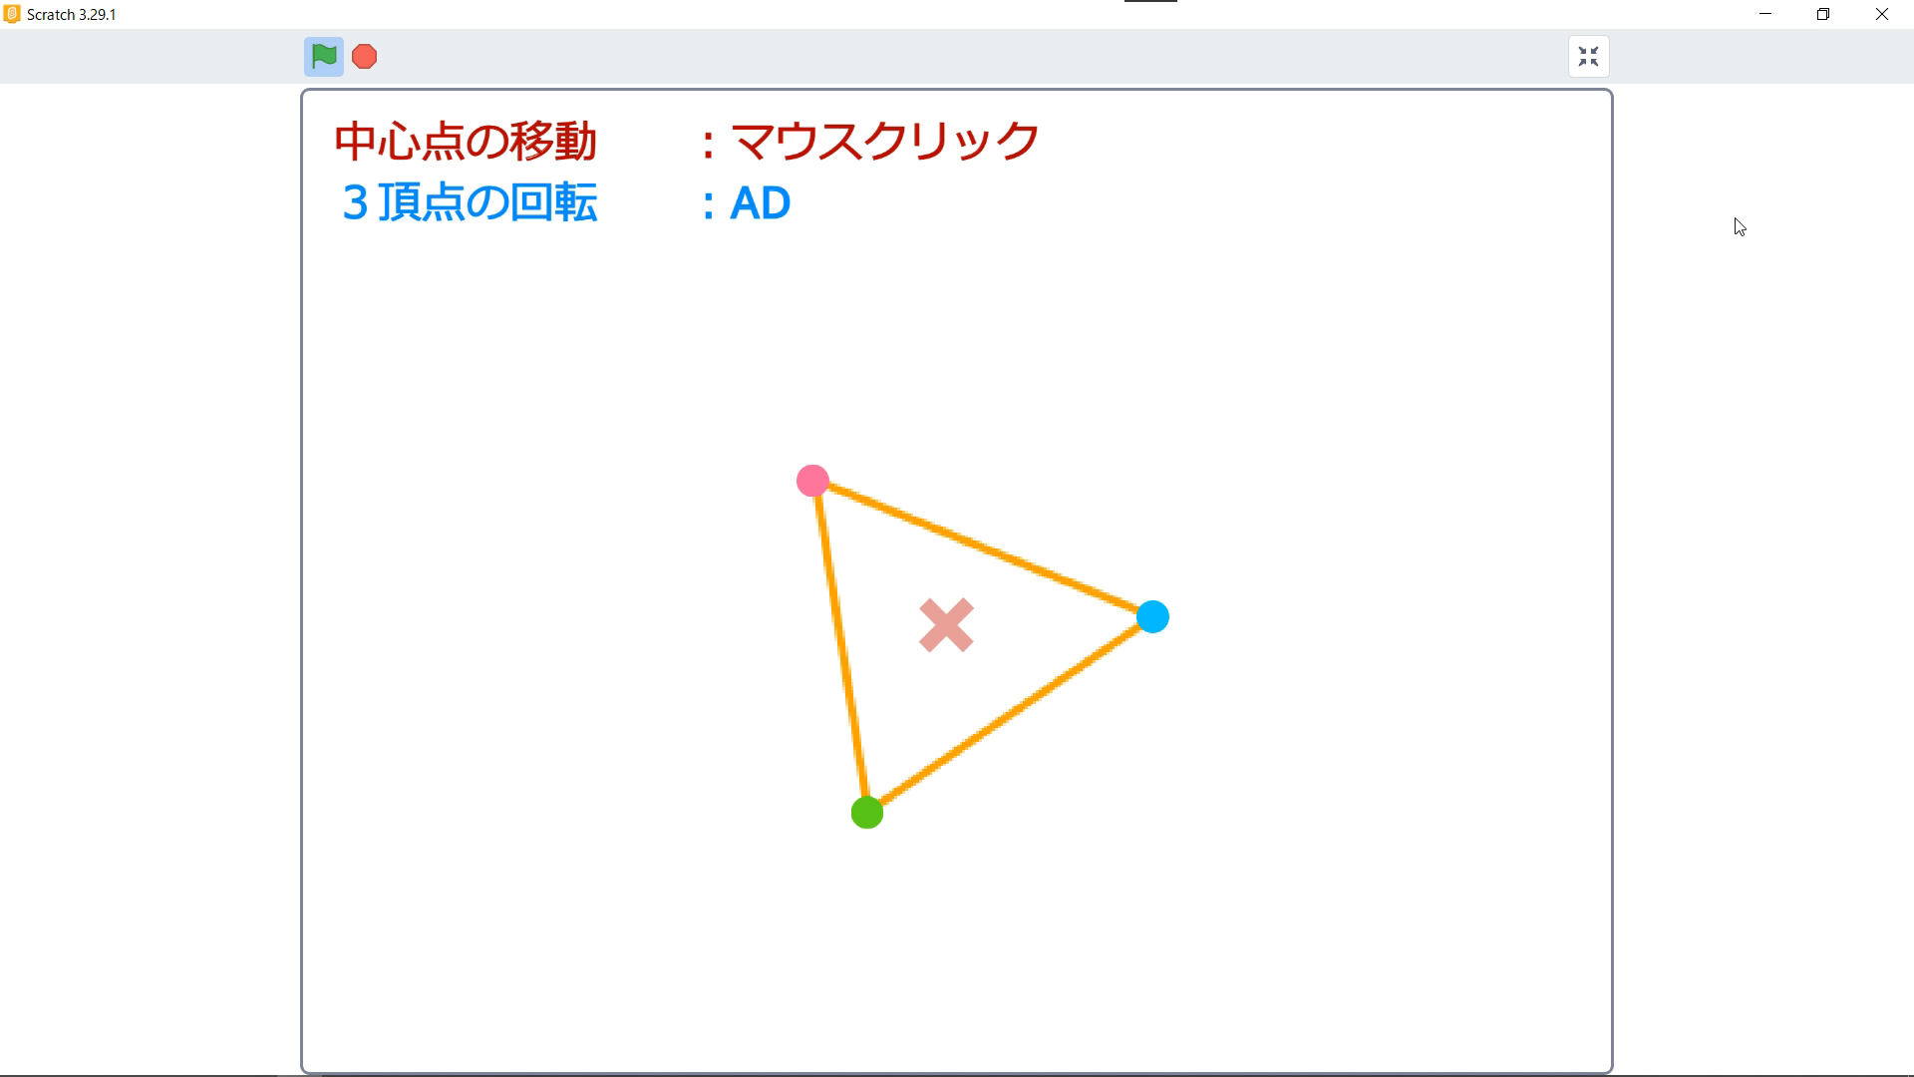
以下のサンプルはスタログのリンクから参照できます
座標回転（基本システム）（動画）
座標回転の処理は
「中心点」の
スプライトで
確認できます
まず上記の基本システムを実装し、 そのシステムに手を加えてスライド４の課題を実装して下さい。
※中心点の移動操作はマウスクリック操作でなくても結構です。

Slide 3
座標回転の計算方法
次に座標回転計算で
VAの方向を-30°回転させた
VA ’を取得します
下図の座標Aを
Pを中心に-30°回転した
A’の座標を得たい場合
最後にPの座標に
VA’を足すと
A’の座標が得られます
まずP→A間の
相対ベクターVAを
取得します
①
②
③
A’
A’
= P + VA’
A
VA’
VA’
VA’Y
VA
VA
A
-30°
A
-30°
P
VAY
P
P
VA’X
VAX
P
座標回転計算の式
←式の解説は
スライド７を
参照して下さい
VA’X = VAX * Cos(-30°)- VAY * Sin(-30°)
VA’Y = VAX * Sin(-30°)+ VAY * Cos(-30°)
使用する三角関数の引数仕様が、360°式の度数法ではなく
ラジアン値である場合は（0～2π）で角度を指定して下さい

Slide 4
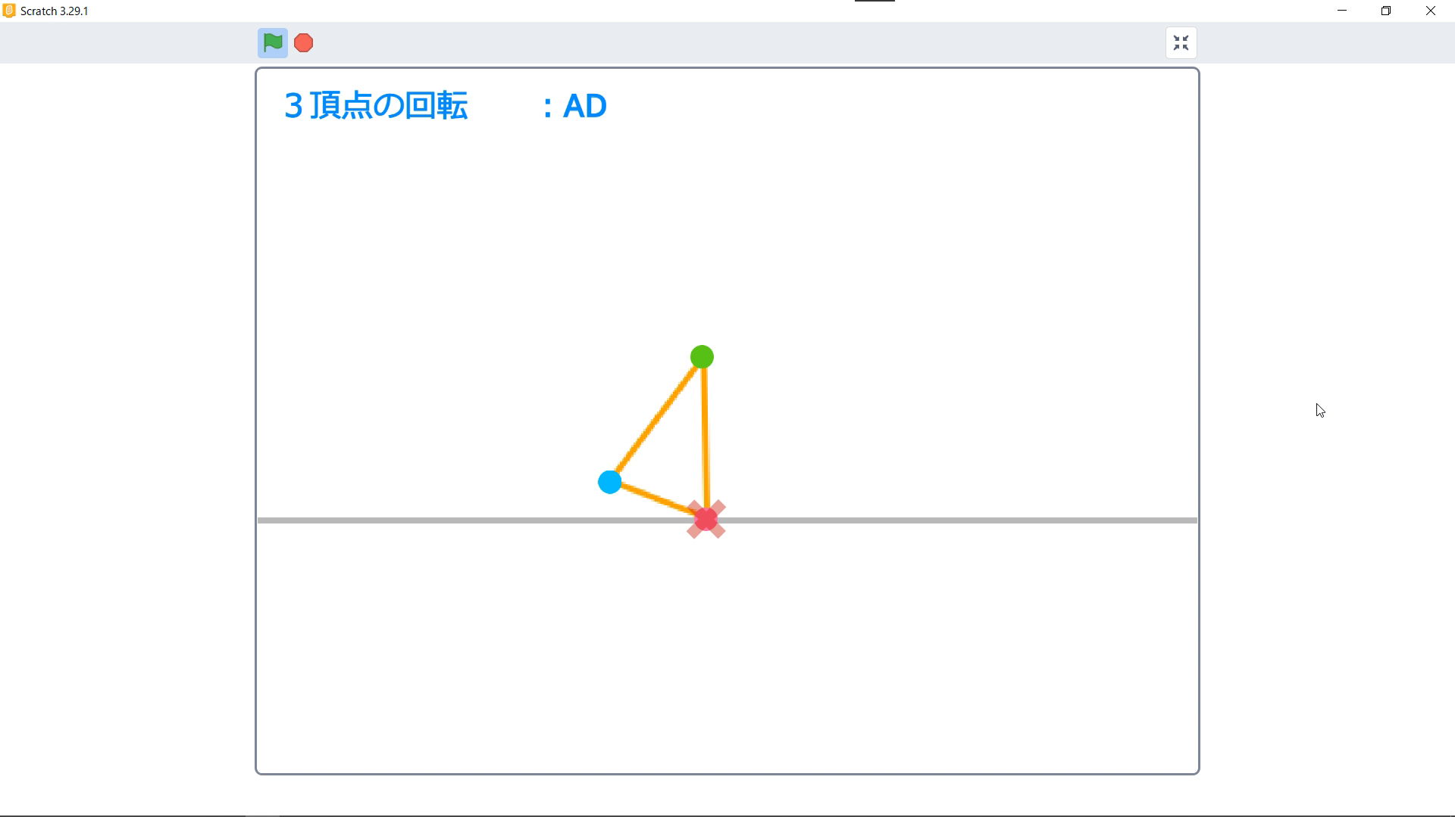
接地点を中心に３頂点全体を回転させて下さい （以下のサンプルは第２週の３限目に公開します）
K01課題（動画）
各頂点のY座標が
一定のしきい値以下になったら
接地と判定します
各頂点が地面に接地すると地面へのめりこみが生じるため、
めりこんだ座標を補正する必要があります。
角頂点のY座標がしきい値以下になったら、しきい値との差分を測り
その差分距離を補正値として３頂点全体を↑方向に引き上げます。

Slide 5
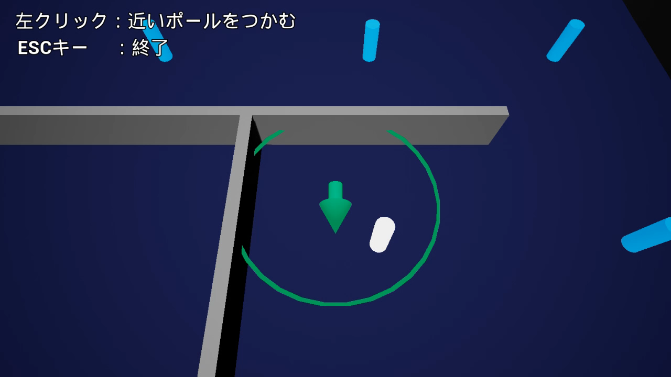
課題提出後に時間に余裕があれば、Z04で実装したピボット回転を 今回の座標回転計算に仕様変更してみて下さい。
オプション課題１

Slide 6
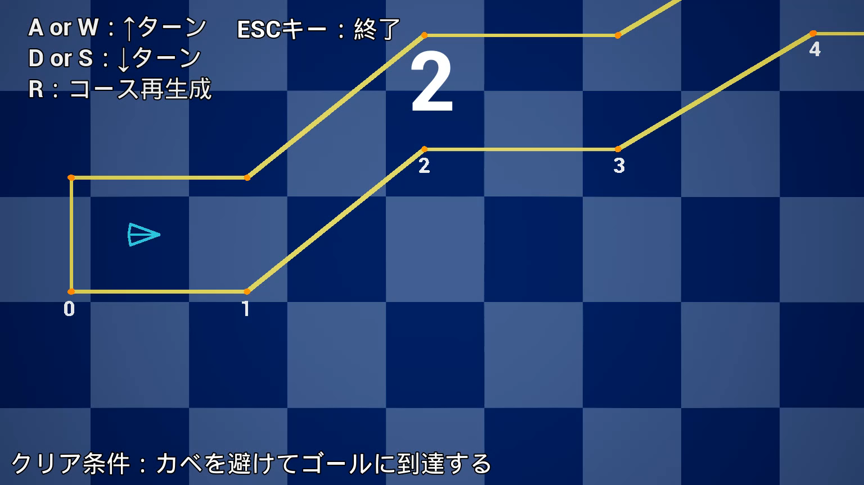
オプション課題１を実装できた方は、 コース全体を回転させるゲームを作ってみて下さい
オプション課題２

Slide 7
補足資料：座標回転計算の図説
X2 Y2
A = X1 * Cosθ
B = Y1 * Sinθ
C = X1 * Sinθ
D = Y1 * Cosθ
X2 Y2
θ
D
θ
θ
C
X1 Y1
θ
X2 = A - B
Y2 = C + D
A
B
X2 = (X1 * Cosθ)-(Y1 * Sinθ)
Y2 = (X1 * Sinθ)+(Y1 * Cosθ)

Slide 8
以下３段階のフェーズを
３週間かけて完了させる
第１週 分析と設計 | Scratchサンプルを分析し、ゲームメカニクスの再現に必要な処理を 見積もって再設計する。
第２週 実装作業 | 設計を元に実装を行い、実装過程で生じる課題に対処しながら実装を進める。※講師や学生間での相談も可能
第３週 課題提出 | 結果の成功・失敗に関わらず、実装結果に至った経緯を分析して、今後の 開発に役立つレポートを作成し、実装結果の動画と併せて提出する。
※実装方法は講師や学生間で相談してＯＫ
※未完成でも提出！実装過程の試行錯誤が主題

Slide 9
評価基準
成果物は２Ｄ・３Ｄどちらでも結構です。
C++を使用したテキストコード実装：Ａ評価…15点
※ DirectXやDXライブラリ等を使用：主にプログラマー志望者を対象
ゲームエンジンを使用した実装 ：Ｂ評価…12点
※ UnityやUE4などを使用：主に非プログラマー志望者を対象
未完成（途中過程） ：Ｃ評価…9点
※ 実装に至らなかった原因と、その原因を解決する方法をレポート
にまとめ、未完成な状態の成果物の動画と併せて提出する
レポートと途中経過の動画の提出がなければＤ評価：０点です

